Slide 1


아이디어 발표
I deer
팀원: 방주영, 이기쁨, 이주예, 안다영

Slide 2



목차
같이드론
갖고가방
개발 동기
개발 목적 및 기능
유사어플 및 차별점

Slide 3
같이드론

Slide 4


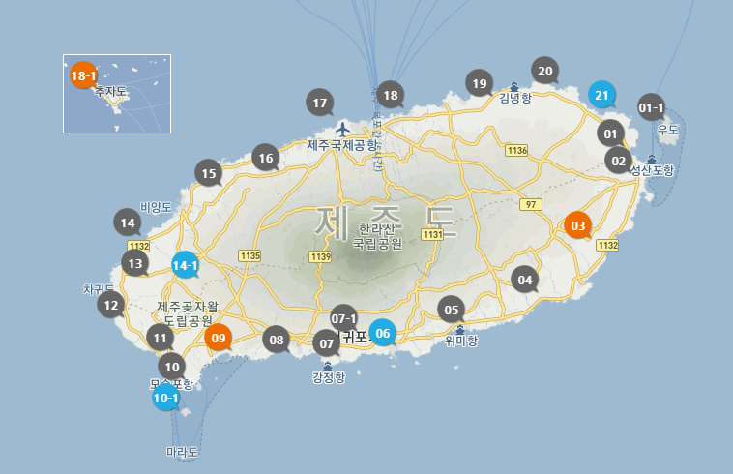
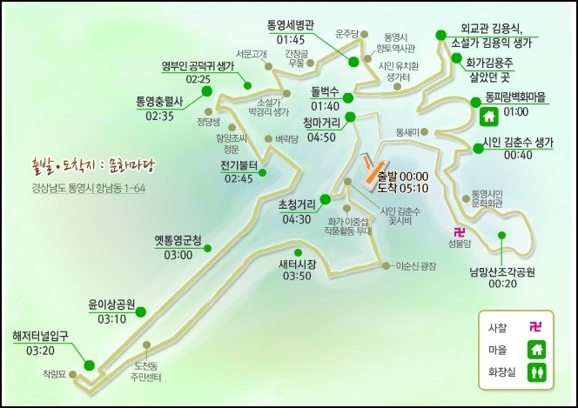
같이드론
개발 동기
제주도 올레길
토영 이야길
(출처: 제주올레)
(출처: 통영시청)
코스를 공유하는 것 ➡ 관광 상품

Slide 5
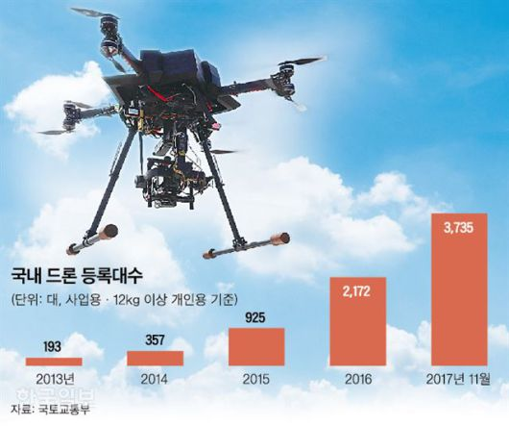
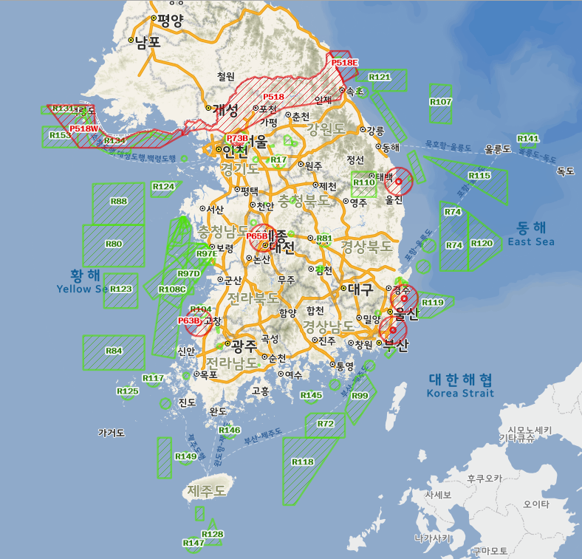
같이드론
개발 동기
국내 드론 소지의 증가
무인 항공기 금지 및 제한구역 지도
출처: 한국일보, 보험 없는 드론... 대책 없는 비행, 2018.07.03
(출처: 브이월드 항공 공항 비행금지구역 관제권 등 확인 지도)

Slide 6
같이드론
개발 목적 / 기능
1. 관광 산업
- 드론 비행 코스 추천
- 커뮤니티 형성 : 드론 사용자간의 코스 공유
- 코스 추천에 따른 지역 경제 활성화
2. 비행 가능 여부를 인지하고, 법규를 지키며 드론 비행

Slide 7
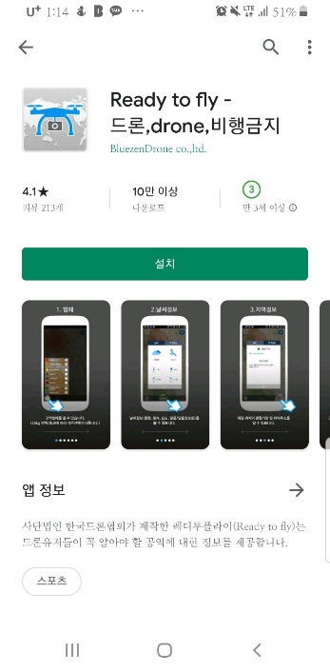
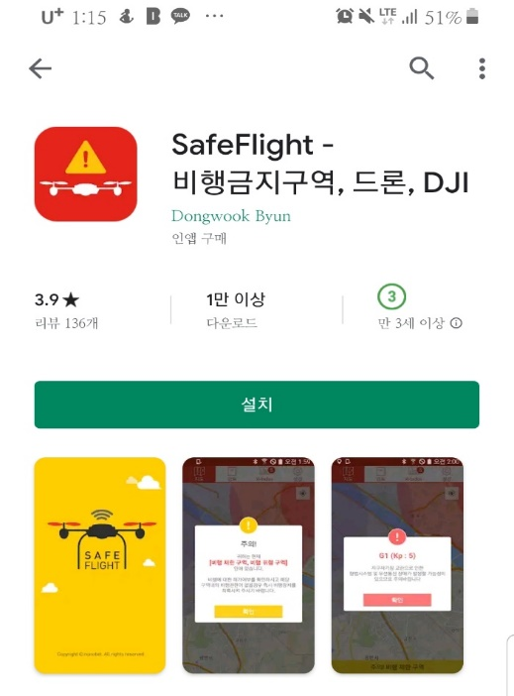
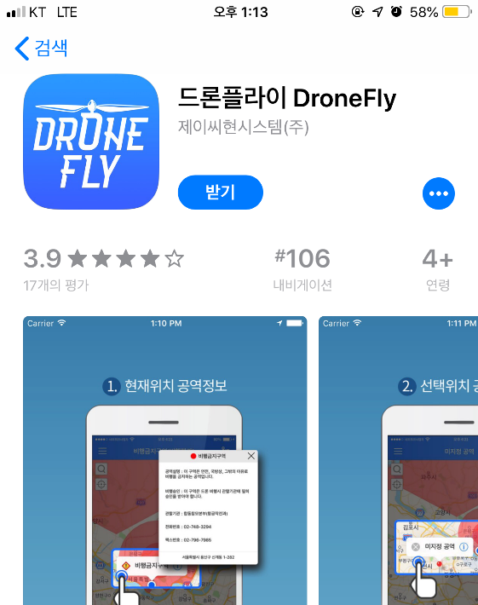
같이드론
유사 어플 / 차별점
- 비행 가능 구역, 날씨 정보를 다룸
➡ 코스 추천 기능, 유저간의 커뮤니티 형성 등의 차별화

Slide 8
갖고가방

Slide 9
갖고가방
개발 동기 / 목적
- 필요한 물건을 챙기지 않는 경우가 빈번
- 그날 그날 필요한 물건이 달라짐
갖고가방을 통해
➡ 필요한 물건들을 잊지 않고 챙길 수 있도록 한다.
➡ 날씨 등 갑작스러운 경우에 대비한다.

Slide 10
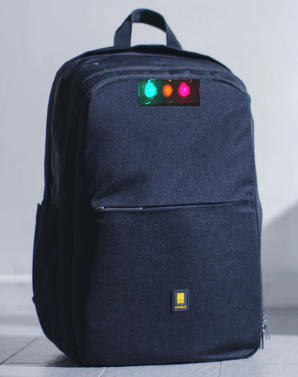
갖고가방
기능
어플을 통해 요일별/특정날짜별로 체크리스트 작성
물품인식
- 챙기지 못한 물건이 있을 경우 LED등 빨간색
스크린에 해당 물품 표시
- 모두 챙겼을 경우 LED등 초록색
3. 날씨나 기타 정보에 따른 물품 추천

Slide 11
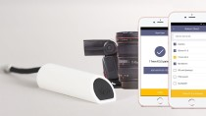
갖고가방
유사 제품 / 차별점
GearEye
갖고가방
- RFID태그를 물건에 붙여 관리
- 태그 부착 물품만 인식가능
➡ 물건 인식 방식으로 태그 부착 필요 X
➡ 날씨에 따른 추천기능

Slide 12
이 외에..
Wi-fi를 태그로 연결하기
적외선이나 초음파를 활용한 공간인식으로 화재 시 대피경로 탐색하기
홀로그램을 통한 실제 물건 크기 보여주기
주변 정자(벤치) 찾기
지하철 칸 별로 남은 좌석 수 알려주기
화상으로 119나 112 신고 접수하기

